Slide 1
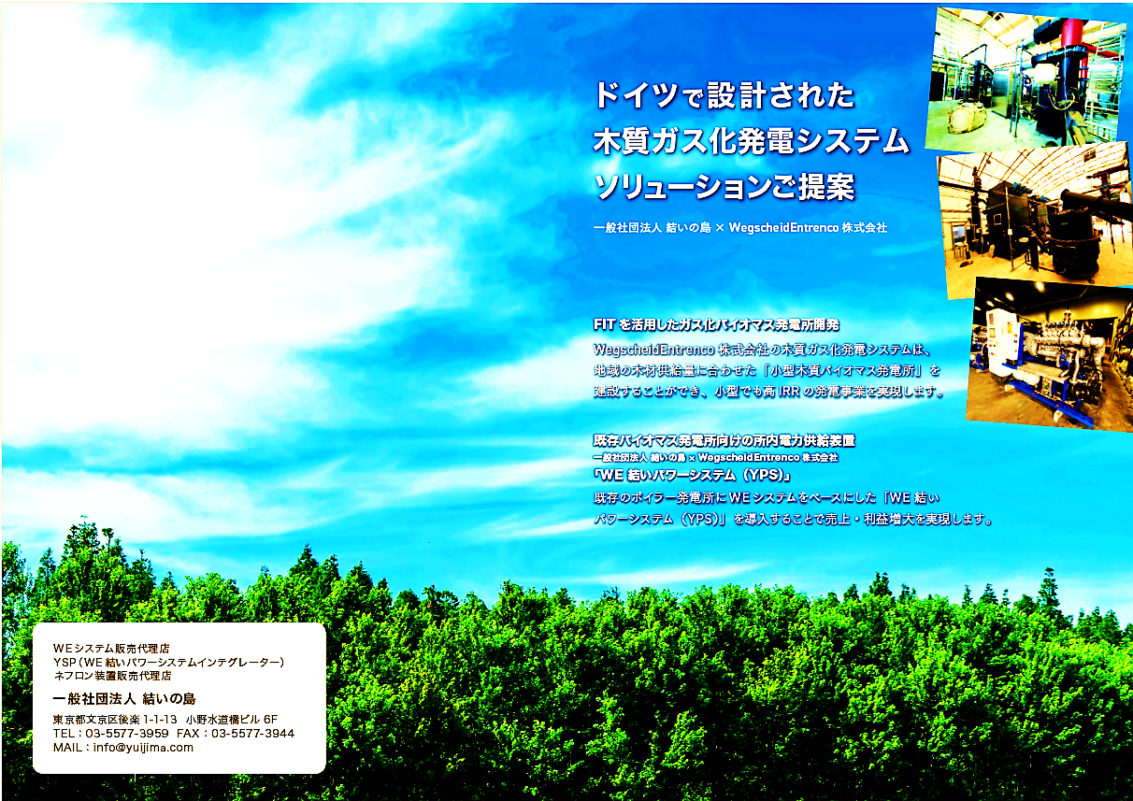





ドイツで設計された 木質ガス化発電システムソリューションご提案
一般社団法人 結いの島 × WegscheidEntrenco 株式会社
FIT を活用したガス化バイオマス発電所開発
WegscheidEntrenco 株式会社の木質ガス化発電システムは、 地域の木材供給量に合わせた「小型木質バイオマス発電所」を建設することができ、小型でも高 IRR の発電事業を実現します。
既存バイオマス発電所向けの所内電力供給装置
一般社団法人 結いの島 × WegscheidEntrenco 株式会社
「WE 結いパワーシステム（YPS）」
既存のボイラー発電所に WE システムをベースにした「WE 結い
パワーシステム（YPS）」を導入することで売上・利益増大を実現します。
    WEシステム販売代理店
    YPS（WE 結いパワーシステム）インテグレーター
    ネフロン装置 ： 販売・メンテナンス
    一般社団法人 結いの島
    東京都文京区 後楽 1-1-13 小野水道橋ビル６F
    TEL ： 03-5577-3959 FAX： 03-5577-3944
    MAIL： info@yuijima.com
WE システム販売代理店
YSP（ WE 結いパワーシステム）インテグレーターネフロン装置 販売・メンテナンス
一般社団法★ 結いの島
東京都文京区後楽 1-1-13 小野水道橋ビル 6F TEL：03-5577-3959 FAX：03-5577-3944
MAIL：info@yuijima.com

Slide 2










FIT を活用したガス化バイオマス発電所開発
既存バイオマス発電所向けの所内電力供給装置
一般社団法人 結いの島 × WegscheidEntrenco 株式会社
「WE 結いパワーシステム」（YPS）
WE 結いパワーシステム（YPS）とは
WegscheidEntrenco 社のエネルギーソリューション
WE 結いパワーシステム（YPS）とは、木質チップを燃料とした「木質ガス化発電システム（WE システム）＋ネフロン装置」による単独運転型常用発電装置です。FIT 対象外のため安価な「建設廃材」を推奨します。
御社の発電所の所内電力は現在、FIT による再エネ発電電力を使用されております。所内電力の一部は YPS により供給されるため、その分売電電力が増え、「売上•利益が増大」します。
YPS は「単独運転型常用発電設備」です。系統には一切無関係に稼働しますので、系統側には何らの影響も与えません。
災害時の停電でも所内は停電せず、更に充電用電力を供給しますので、「地域のレジリエンス対応」に貢献します。
当装置に搭載されているネフロン装置は、株式会社赤阪鐵工所（創業 1910 年）が製造しておりエンジンオイルの高寿命化を実現し、「経済性と環境に貢献」します。
ドイツWE 社［WegsheidEntrenco（ウェグシャイト・エントレンコ）］は、2005 年創業以来、木質バイオマス発電の先進国ドイツの中でもトップクラスの木質ガス化プラントメーカーです。
販売実績は、ドイツ、オーストリア、スイス、英国、イタリア、日本、米国、インド、カナダ等世界各国に拡大しています。
WE システムの主な特徴
排熱を木質チップ乾燥に使用して発電効率を上げ、2MW クラスのボイラー型発電所より年間 1 万トンもの木質チップを削減し、
高 IRR を実現します。
特許フィルターでのガスクリーニングによりタールの極めて少ないガス生成を実現し、エンジンの安定稼働を可能としています。
小型分散型であるため地域の木材供給量に合わせた規模の発電所を作ることができ、「真の地産地消」を実現します。
現在のボイラーシステム
大型冷却塔 モーター類
ポンプ類
コンベア類 発電所内照明類
ボイラー タービン 発電機（1995kW）
蒸気
木質ガス化プロセス
水
所内電力（300kW）
売電（1695kW）
＊発電電力1995kW の場合、所内電力は通常 300kW 程度です
売電電力は 1995kW から 300kW を引いた1695kW になります。
木質ガス化プロセスは、木質チップをエンジン排熱により乾燥させ、含水率 10% 未満のチップにし、ダウンドラフト方式のガス化炉に投入、木質ガスを発生させます。発生した木質ガスは、冷却、クリーニングを経てガスエンジンに供給し、発電します。
WE 結いパワーシステム（YPS）
ボイラー タービン 発電機（1995kW）
大型冷却塔 モーター類
ポンプ類
コンベア類 発電所内照明類
蒸気
所内電力（50kW）
S
水
売電（1695kW＋250kW=1945kW）
＊YPS 導入後は、所内電力（300kW）のうち 250kW は、全てYPS から供給されますので、売電電力は 1945kW に増えます。
＊YPS から所内負荷に発電電力が供給されます。
YPS がメンテナンス他で停止する場合は、自動的にスイッチ S にて本体発電側に切り替え、所内負荷は何ら支障なく給電されます。
WE
FILTER
木質バイオマス燃料
ガス化炉
ガス冷却と ガスクリーニング
ガスエンジン
発電機
FILTER
FILTER
レジリエンス対応災害停電時
電力供給用コンセント
冷却
（オプション）
ガス化炉
CHP（エンジン+ 発電機） ネフロン装置
WE 結いパワーシステム（YPS）
技術仕様
熱
電気
メリット額
FIT 40 円 所内電力 280kW 供給の場合 •••••• 5,000 万円以上 / 年 FIT 32 円 所内電力1,000kW 供給の場合•••• 1 億 6,000 万円以上 / 年
WEシステム 1,992kW（249.9kW×8台） 50Hz.60Hz
※チップ仕様、工事内容により異なります。
発電出力 | 1,999.2kWel
熱出力 | 4,025kWth（温水で回収、調整可能幅 50-120%）
総エネルギー出力 | 6,024.2kW
発電効率 | 31.4%
熱効率 | 57.2%
総合効率 | 88.6%
エネルギー入力値（木質チップ、LHV換算） | 約8,655.12 kWh/h
エネルギー出力（木質ガス） | 約2,596.56 kWh/h
技術仕様
WE結いパワーシステム（YPS） 250kW（50Hz）280kW（60Hz）
性能 | 250kW（50Hz） | 280kW（60Hz）予定値
発電出力 | 250kWel | 280kWel
熱出力（温水で回収、調整可能幅 60-120%） | 480kWth | 480kWth
総エネルギー出力 | 730kW | 760kW
※技術仕様は予告なく変更になる場合があります。
※技術仕様は予告なく変更になる場合があります。

